Slide 1
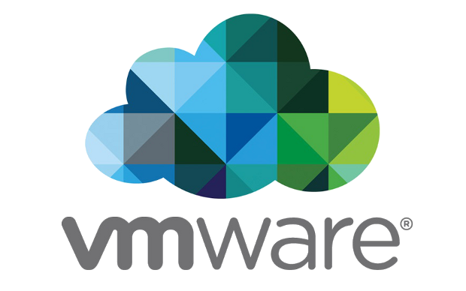
Cloud Computing
Mutualisation du stockage et des ressources
Guillaume RANCE – Service Commun Informatique
Université Blaise Pascal, Clermont-Ferrand

Slide 2
Ce que nous allons voir…
Résumé de notre infrastructure
Vmware View : Desktop As A Service, mise à disposition des ressources aux utilisateurs
Gestion du stockage avec l’hyperviseur Nexenta

Slide 3
Service Commun Informatique
Au service de la pédagogie de 2 UFR
7000 utilisateurs actifs,
20 salles (PC/Tx) sur 3 sites géographiques
3 Personnels IE, ASI, ASI contractuel + 1 Directeur
40,000€/an
Cluster Vmware Enterprise + 3 ESXi 5.5
600Go RAM
72 cœurs logiques
50 VMs pour le service
300 VMs postes de travail individuelles accessibles via le portail VIEW
Stockage de 25To
MD3000i Dell
2 Synology RS3412xs SSD
Hyperviseur de stockage Nexenta sur Dell R510
Notes:
Moyens financier et humain modérés par rapport à l’environnement pris en charge : besoin d’outils efficaces, choix du placement d’argent

Slide 4
Accès aux ressources
Qu’est ce que le VDI ?
Les ressources nécessaires
Notre retour d’expérience sur les 3 dernières années

Slide 5
Virtual Desktop Infrastructure
L’utilisateur veut une machine Windows
Environnement connu et identique au cours des TPs
Simple d’accès
Connexion sécurisée et rapide
Nous fournissons des postes de travail au travers de Vmware View
Via RDP, PCoIP ou HTML5
Par pools d’enseignement (Math, Bio, Chimie…)
Sans surcharger notre stockage et notre puissance de calcul
Sans trop impacter notre temps de travail
Notes:
Le but pour l’utilisateur
Comment répondre à ces attentes : résumé théorique de la solution
12pools pour un total de 250vm

Slide 6
Virtual Desktop Infrastructure
VMware Horizon VIEW, un addon à VMware VSphere
Une infrastructure virtualisée gérée par un vCenter
Un View composer pour gérer les postes de travail
Un Security Server : frontal pour accéder à une VM
Un Connection Server liant l’utilisateur avec sa future VM
Un moyen d’authentification (Active Directory)
Du stockage capable de fournir énormément d’IOPS
Du réseau véloce, ordonné et cloisonné
Des €€€€€ et de l’investissement humain
Notes:
Ce qui constitue l’ensemble de la solution VIEW

Slide 7
Comment accéder à sa VM
Security Server
Active Directory
VCenter
SSD
VM
VM
VM
Connection Server
VM
VM
VM
VM

Slide 8
VDI = Clones liés
Snapshot du 17Avril2014
Modèle
Replica
20Go sur Raid5 SAS
20Go sur SSD
VM
VM
VM
VM
VM
VM
Pour 7 VM identiques on occupe 21.75Go en clones liés contre 140Go pour 7 machines complètes
7x250Mo sur SSD
VM

Slide 9
Avantages de la machine kleenex
On ne se soucis pas peu des problèmes de compromission de la VM
Un seul modèle à préparer
Minimiser l’impacte sur le volume stockage
Maximiser l’utilisation du cache
Gain de temps et de soucis mais il faut s’en donner les moyens

Slide 10
Ressources techniques nécessaires
RAM : 250 VDI → 500Go minimum sans compter l’infra de service

Slide 11
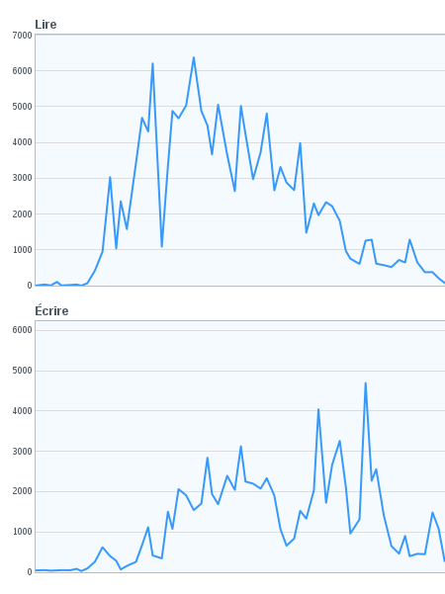
IOPS : pour seulement l’allumage de 30 VDI

Slide 12
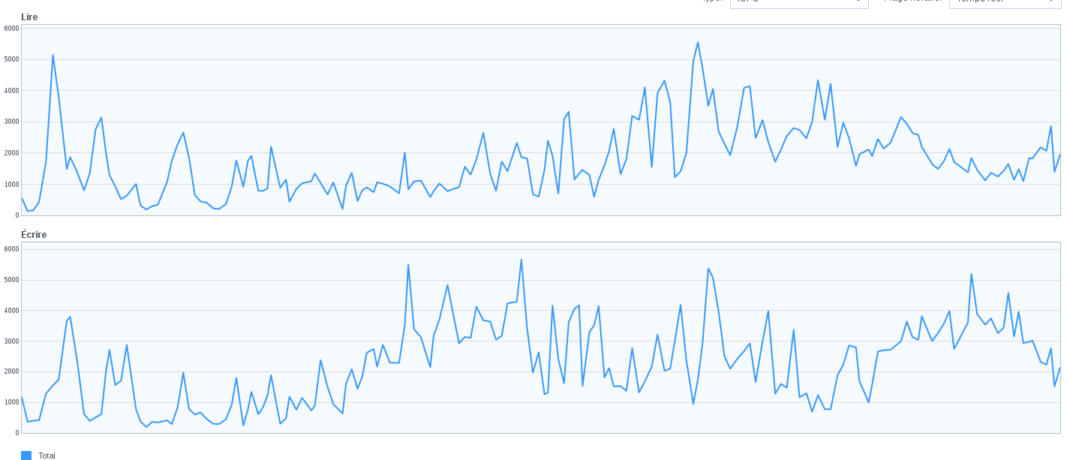
IOPS : pour la recomposition de 15 VDI
Notes:
Jusqu’à 6000iops pour 5 disques au travail
Disque SAS 15,000 : 180iops soit plus d’une 20ene de disques pour le même resultat

Slide 13
Ressources nécessaires
Savoir où vous allez car il vous faudra investir pour avoir une infrastructure viable et stable
Des €€€€€ pour
Les licences : 12K€ + View : 7K€
Les ESXi : 25K€
Le réseau : 4K€
Le stockage : 13K€
Les sauvegardes sur NAS distant via VEEAM : 2K€
La formation des personnels
63,000€ depuis les 3 dernières années
Notes:
15,000€ / an pour etre capable de fournir un service efficace à 7000 utilisateurs potentiels

Slide 14
Bilan de ces trois dernières années
Le VDI est entré dans les mœurs et indispensable
Très régulièrement + de 35 connexions simultanées et dépassement des 50 jetons
Vrai recul/savoir faire sur le besoin d’IOPS et de RAM
Transfert de compétences aisée, passionnante
Administration des pools et du VDI peu chronophage
Retour sur investissement intéressant dans un contexte de faire plus et d’être au service de l’utilisateur

Slide 15
Hyperviseur de stockage
SDS : Software Defined Storage
Licence gratuite, limitée mais permissive
Installation et utilisation triviale (voire avancée…)
Notre usage

Slide 16
Principes de fonctionnement
Software Defined Storage : logiciel Bare Metal
Installation sous forme d’appliance
Choix disque système → Réseau → Paramétrer l’accès à l’interface
Absorbe tous types de disques, locaux ou externes :
SSD importés depuis une baie Synology,
NL SAS local à la machine supportant Nexenta,
Import iSCSI depuis une baie constructeur…
Notes:
Séparer la partie software et hardware du stockage

Slide 17
Système de fichiers unique : ZFS
Grande flexibilité et capacité de stockage
Simplicité d’administration
Compression et déduplication à la volée
Eviter la perte de données : RaidZ ( Raid logiciel )
Snapshot
La RAM sert de cache, 32Go sur notre R510
Exporter le stockage :
NFS
CIFS
iSCSI
Rsynch…

Slide 18
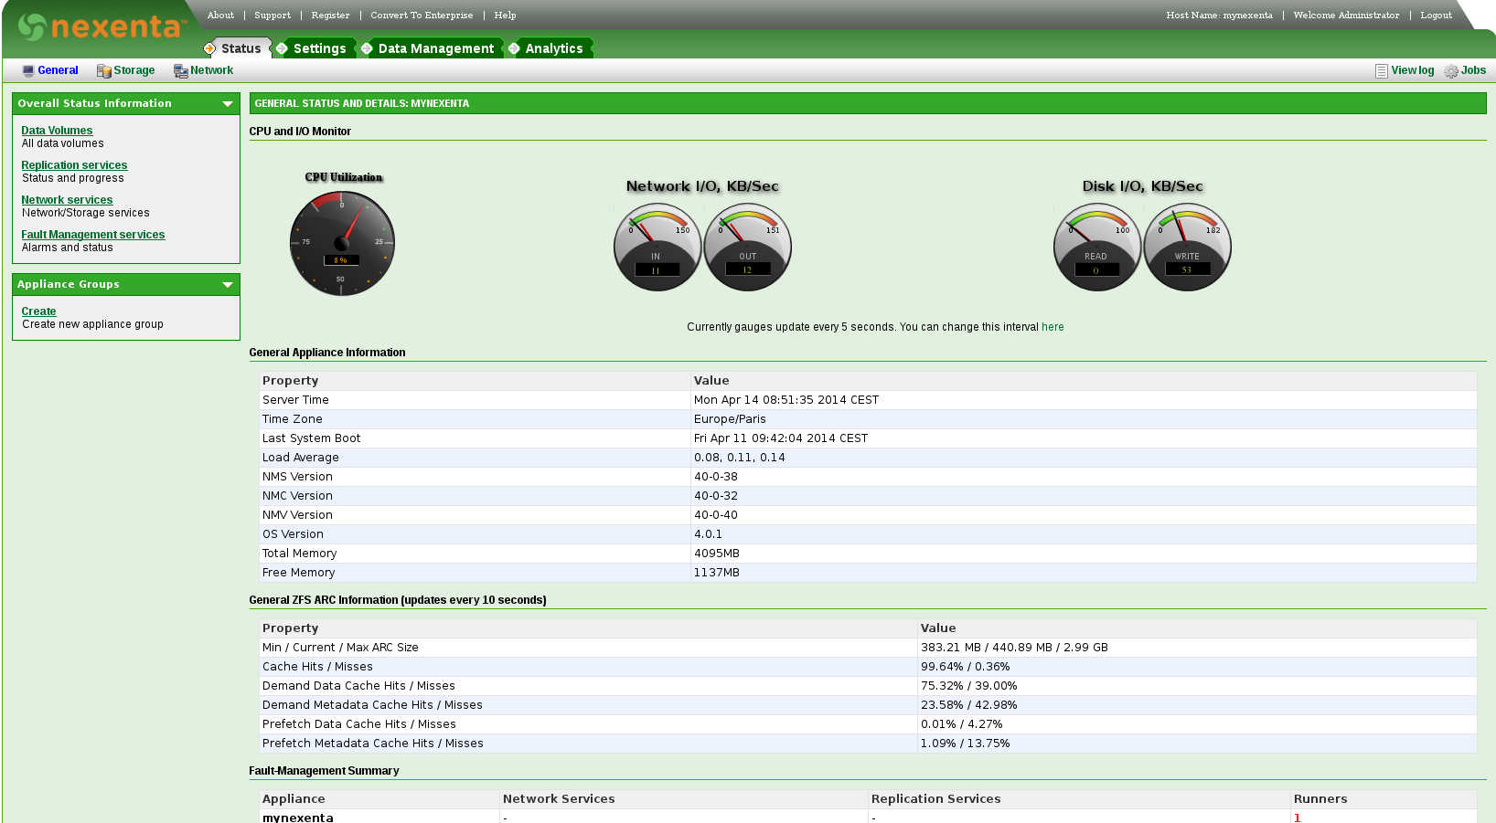
Interface et gestion du stockage

Slide 19
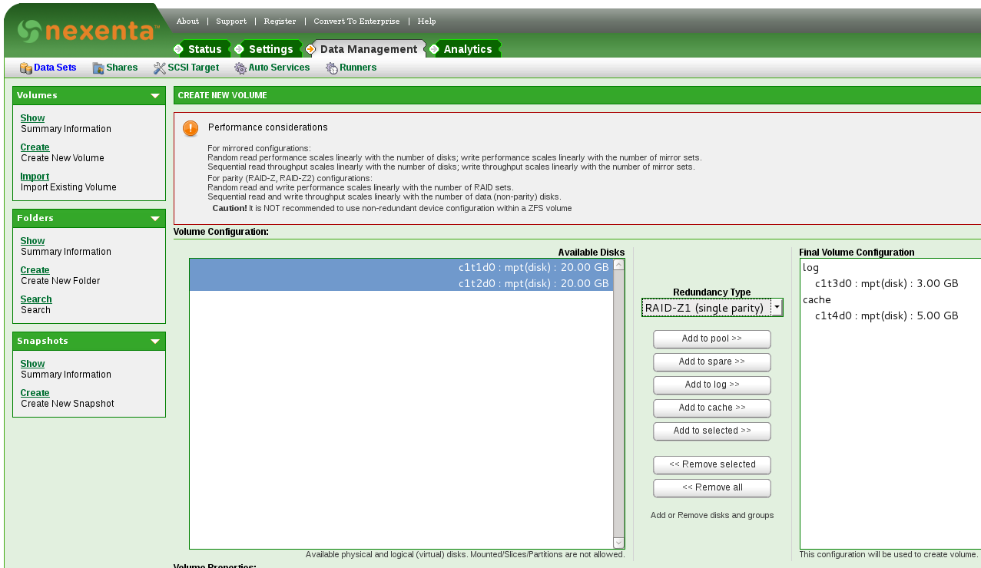
Interface et gestion du stockage

Slide 20
Interface et gestion du stockage

Slide 21
Gérer ses disques
Je vois mes disques
Comment les utiliser ?
Log ?
Cache ?
Raidz1/2/3 ?
Mirror ?
Rendre performant mon volume de disques ?
Déduplication
Compression
Exporter un espace disque :
NFS, CIFS, FTP, Rsync
iSCSI
Sauvegarde
Snapshot
Sauvegarde externe

Slide 22
Licensing
Notes:
NexentaStor is a commercial software that provides enterprise-class storage solutions for everyone who needs superior features, including unlimited incremental backups or 'snapshots', block level mirroring, snapshot mirroring (replication), integrated search, and easy management of extremely large storage pools. Being based on the OpenSolaris distribution, NexentaStor provides iSCSI and NAS based storage solutions with several capabilities that are required by most organizations. NexentaStor is distributed as an Enterprise Edition and a Community Edition, which is free for up to 18TB of storage. The NexentaStor Community Edition can also be downloaded from Softpedia, here. Moreover, VMware and Citrix XenServer images are available for download from the project's home page.
Requirements:
64 bit processor
2 GB RAM minimum for evaluation (recommend 4 to 8 GB)
2 identical relatively small disks for high-availability system folder
Additional drives/storage for data volumes
Limitations:
Free 45-day trial.

Slide 23
Licence gratuite mais…
Ne pas négliger les ressources
Un lien réseau efficace
RAM et CPU conséquent pour la déduplication, compression etc…
Des disques en quantité pour le RAIDZ logiciel
Bonne répartition des disques (IOPS) pour les LOG, le CACHE…
Support minimum → une sauvegarde minimum
Chronophage
Notes:
Séparation du besoin d’IOPS pour le stockage, du besoin d’IOPS pour le management

Slide 24
Notre expérience sur
Rapport coûts/avantages excellent… quand tout va bien
Version gratuite avec de bonnes fonctionnalités et jusqu’à 18To
Utilisation simple du produit : raid5 + raidz0 + NFS
Couac en raidz1 : perte de metadonnées équivalente à la perte de 2 disques
Exportation vers toutes nos machines : NFS, CIFS, iSCSI
Perspectives d’évolution en restant dans le gratuit
La gestion du stockage plus poussée demande de se spécialiser et un vrai investissement
Test de la concurrence Datacore, Netapp : hors budget

